Slide 1
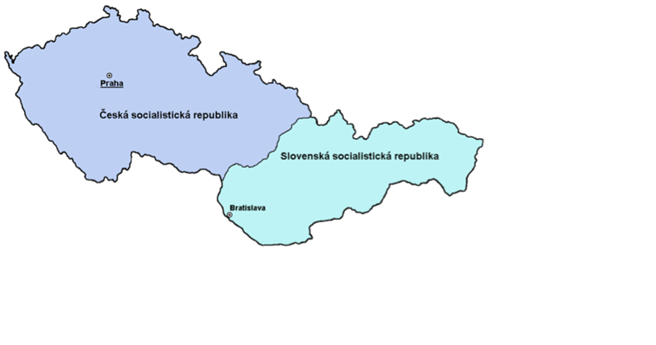
Československo 1968-1989
Marie Tomisová, Denisa Mojžíšková a Matěj Perutka

Slide 2
Události
18.4. 1980 slib pionýrů v Sedlištích slavnostní slib jisker a pionýrů.
Beseda o osvobozeni naší vlasti 30.4. 1980
Beseda s předsedou KD KSČ.
20.9. 1982 slavnostní skupinové shromáždění
Dne 29.4 1983 se započala hra všech pionýrů
4. Února ---- pionýrský karneval
Soutěž mladých historiků
Pionýrská olymdiáda

Slide 3
Partyzánský samopal
Dne 29.4 1983 se započala hra všech pionýrů
Soutěžilo se ve zručnosti, střelbě ze vzduchovky, topografii, zdravovědě, zdoláváním překážek a hodu na cíle
Závodilo se ve skupinách po pěti
Do okresního kola se od nás dostaly 3 dívky
Za účast dostaly i diplom

Slide 4
Slib jisker a pionýrů
18.4. 1980 se konal v Sedlištích slavnostní slib
Tato schůze byla zaměřena k oslavám 110. výročí narození Lenina
Dohromady dostalo odznak 11 jisker
Nové jiskry a pionýři dostali daný odznak, šátek, knihu a přání k hodně zdaru a štěstí

Slide 5
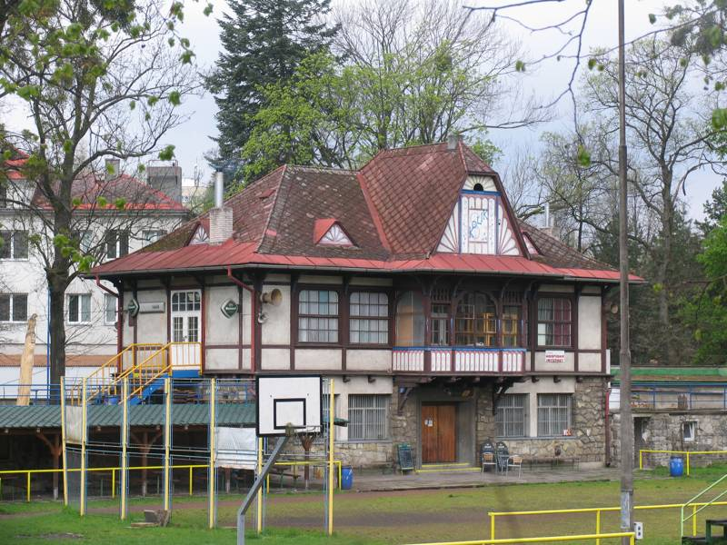
Pionýrský karneval
Už tradiční pionýrský karneval započal v 14.00 v kulturním domě
Na karneval se dostavili klauni a herci z divadla Dua (podle všeho to je ta budova u hřiště ve Frýdku, už se v ní nehraje)

Slide 6
1. Máj
Pochod byl přes celé Sedliště, až k parkovišti kulturního domu
Poté zazněly hymny ČSSR a SSSR
Poté byl pronesen proslov zástupcem komunistické strany ve F-M
Počasí bylo krásné

Slide 7
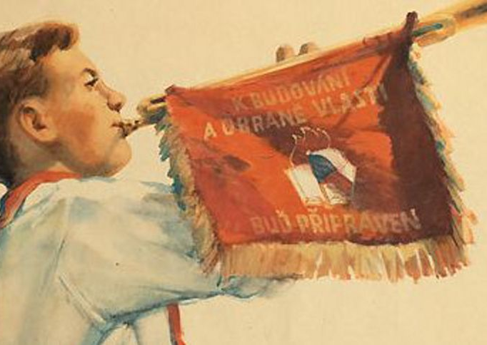
Plamen míru
V Ostravě-Zábřehu, 26. září se konaly závody pionýrů
Běh na 50, 60, 300 a 500 metrů
Skok do výšky a dálky
Hod polystyrénem? Vyhráli jsme medaile z běhu na 500 metrů a skoku vysokém

Slide 8
Děkujeme za poslechnutí
Text- Marie Tomisová
Fotky- Denisa Mojžíšková
Zpracování- Matěj Perutka

